Slide 1
Website Edukasi Anak
Doni ardhita (1602011517)
Ferly.A (1602011531)
M.Arrafi (1602011568)
Wiki achmad nurrochman (1602011662)

Slide 2
Latar belakang
edukasi adalah proses pengajaran yang dilakukan baik secara formal maupun non formal kepada seseorang atau lebih.
web edukasi saat ini diperlukan bagi anak-anak. seiring perkembangan zaman, anak-anak sudah diberikan gadget oleh orang tuanya akan tetapi, anak-anak sering menggunakannya hanya untuk hiburan semata. banyak orang tua yang lalai terhadap anaknya, padahal edukasi di usia dini sangat penting bagi perkembangan anak. dari latar belakang di atas dapat dirumuskan masalah yaitu bagaimana cara anak-anak bisa memanfaatkan gadget mereka untuk lebih bermanfaat.

Slide 3
Tujuan pembuatan website
Tujuan dari pembuatan kiddospark, website edukasi untuk anak-anak adalah untuk memberi pelajaran dan hiburan yang bermanfaat dari gadget mereka.Dan juga anak mendapatkan pelajaran tambahan dirumah.

Slide 4
Analisis kebutuhan sistem
1. Hardware
spesifikasi untuk perangkat keras yang dibutuhkan dalam pembuatan aplikasi ini adalah sebagai berikut :
Laptop Asus dengan processor intel 2core n3350 up to 2.4ghz.
Laptop HP Pavilion
Laptop Lenovo

Slide 5
2 .software
Dalam pembuatan aplikasi ini, tentunya dibutuhkan program-program pendukung agar proses pengembangan terjadi dengan baik, yakni sebagai berikut :
xampp,(x (sistem operasi apapun), apache, mysql, php dan perl).
phpmyadmin, digunakan untuk menangani administrasi mysql diantaranya (mengelola basis data, tabel-tabel, bidang (fields), relasi (relations), indeks, pengguna (users), dan lain-lain).
sublime text editor, editor teks untuk berbagai bahasa pemograman termasuk pemograman php.
web browser (chrome), software yang digunakan untuk menjelajahi internet atau untuk mencari informasi dari suatu web.
ci(codeigniter),salah satu framework php yang menggunakan konsep mvc(model-view-controller).

Slide 6
Berikut batasan masalah aplikasi edukasi berbasis web:
aplikasi ini berbasis web.
konten yang ada dalam aplikasi ini adalah kumpulan video edukasi dan artikel edukasi.
konten video terbagi menjadi 2 kategori yaitu konten untuk anak berusia 7-9 tahun dan konten untuk anak berusia 10-12 tahun.
hanya admin yang dapat melakukan penambahan,pengubahan,dan penghapusan data.
Web ini terdiri dari 2 actor yaitu admin dan user (orangtua).

Slide 7
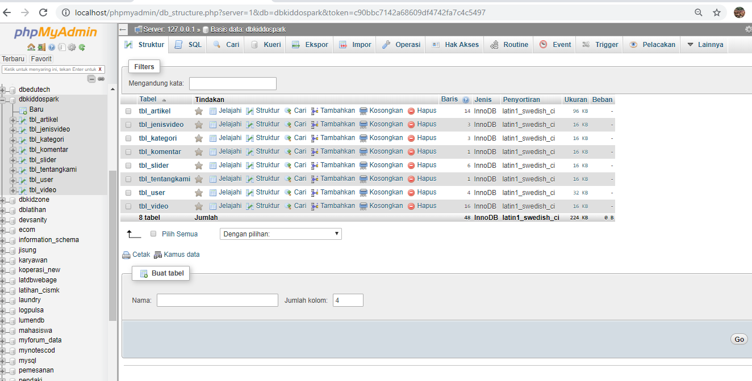

Slide 8
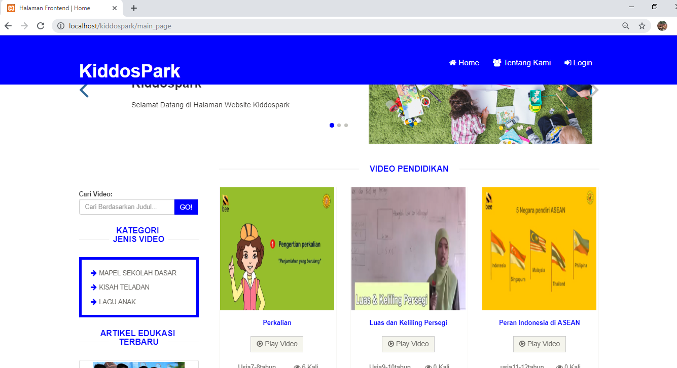

Slide 9
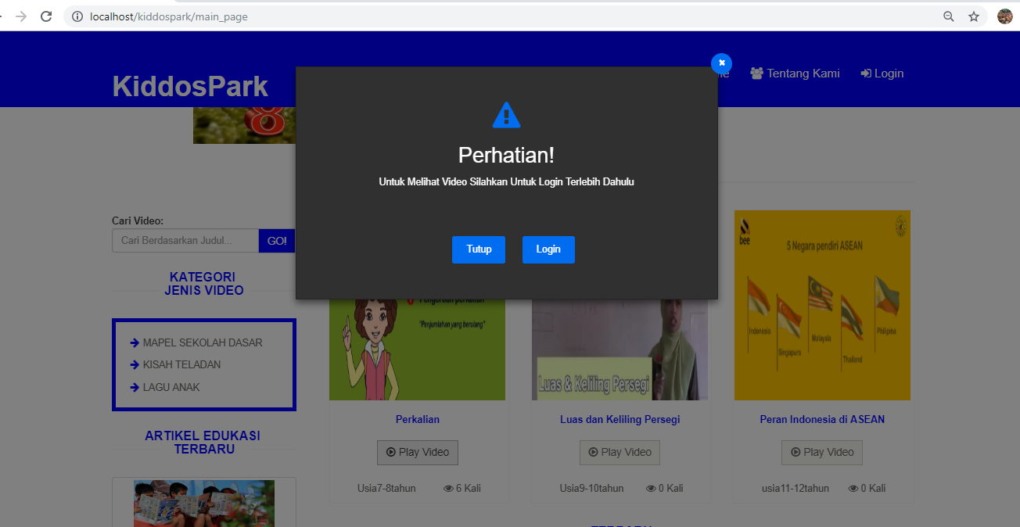

Slide 10
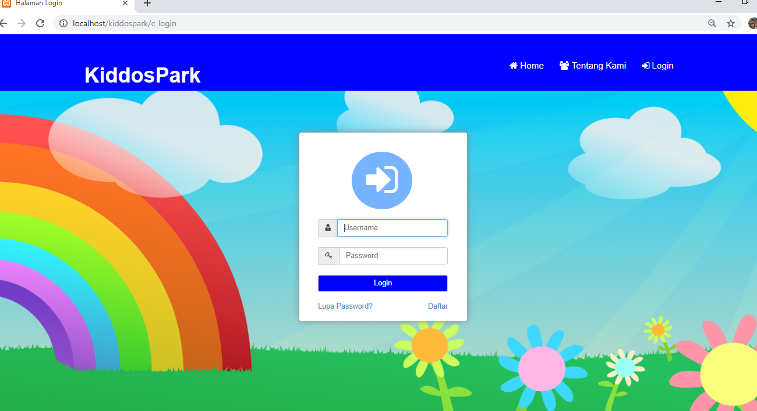

Slide 11
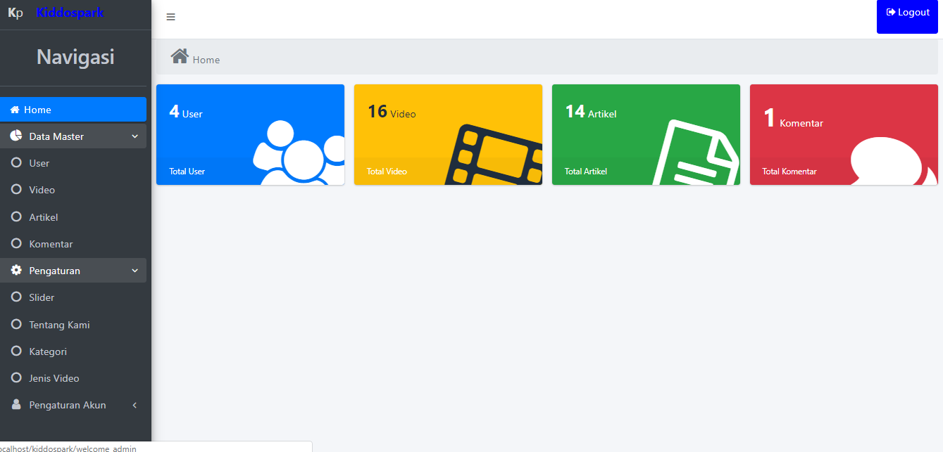

Slide 12
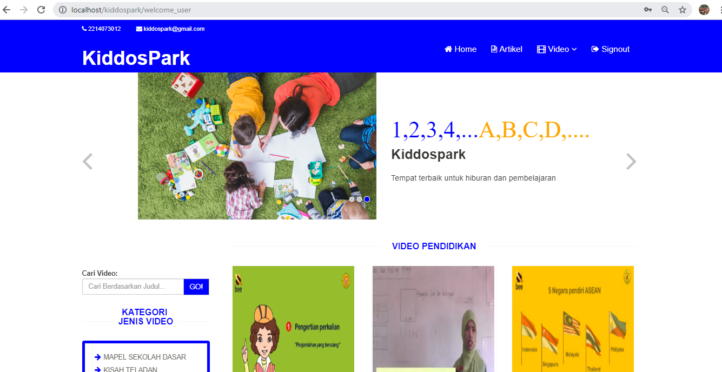

Slide 13
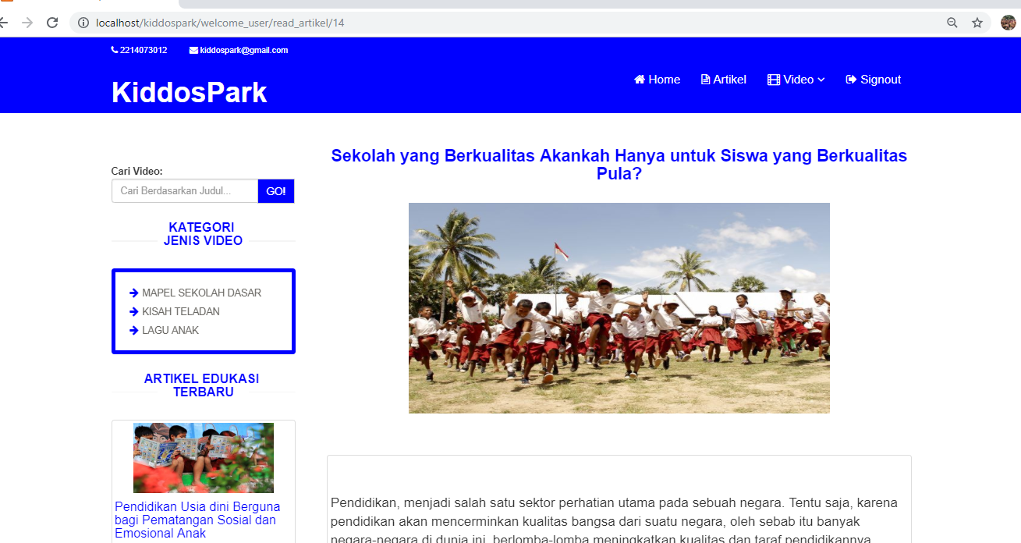

Slide 14
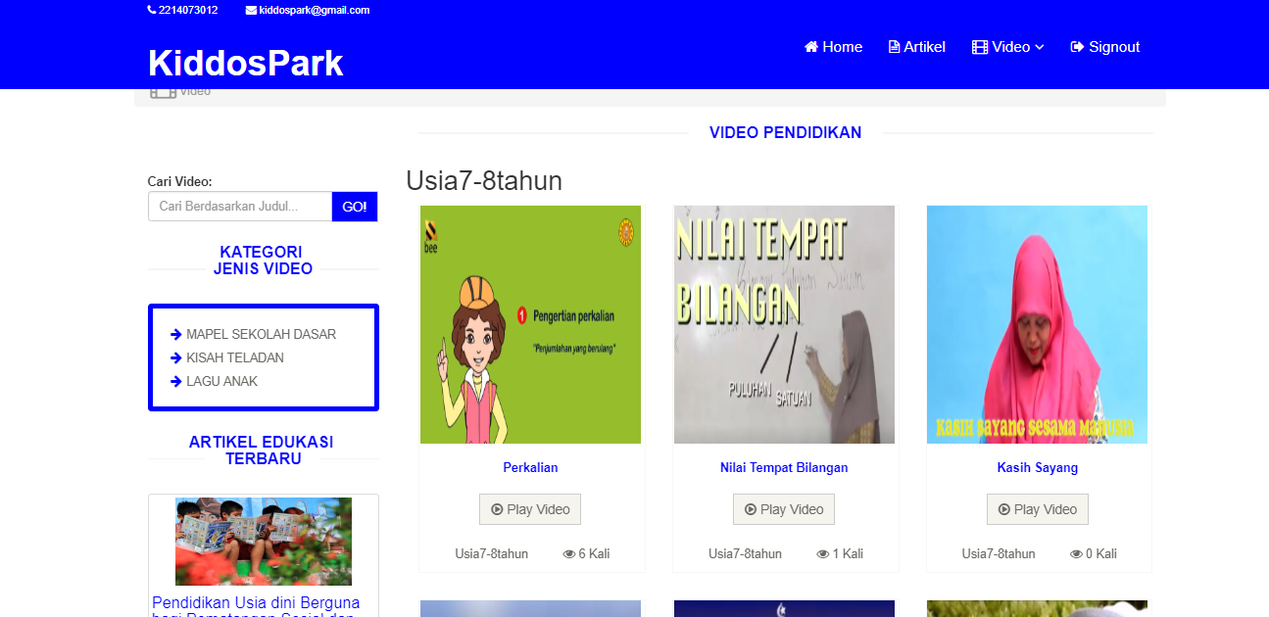

Slide 15
